Slide 1
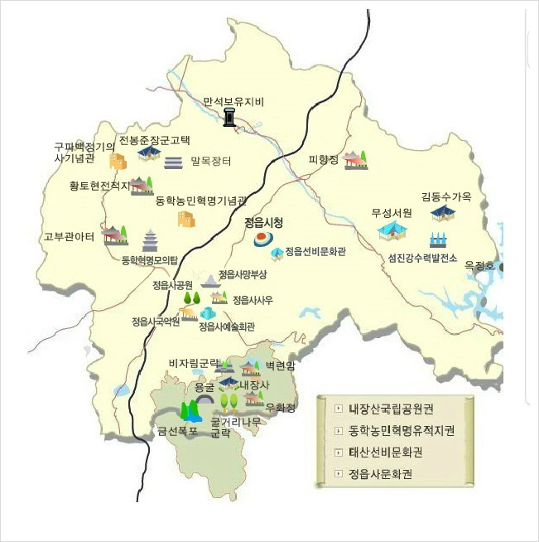
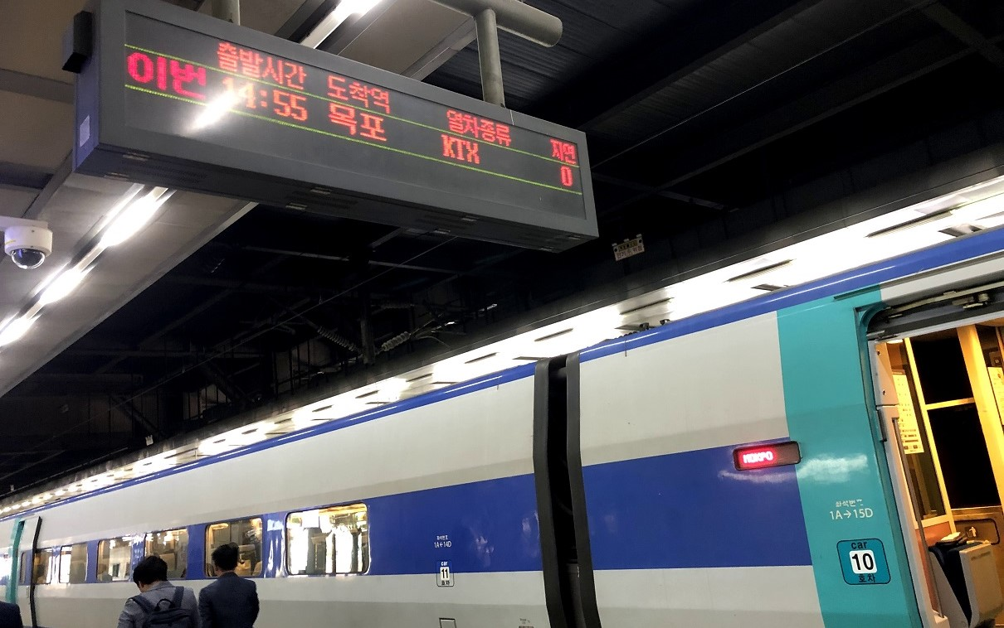
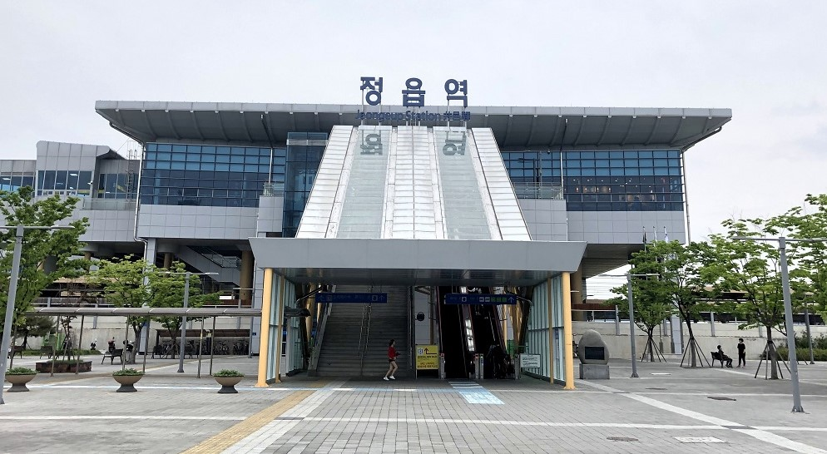
⑥
정읍 井邑
全羅北道南部の市 人口約11万人
井邑・古阜・泰仁の三郡が母体

Slide 2
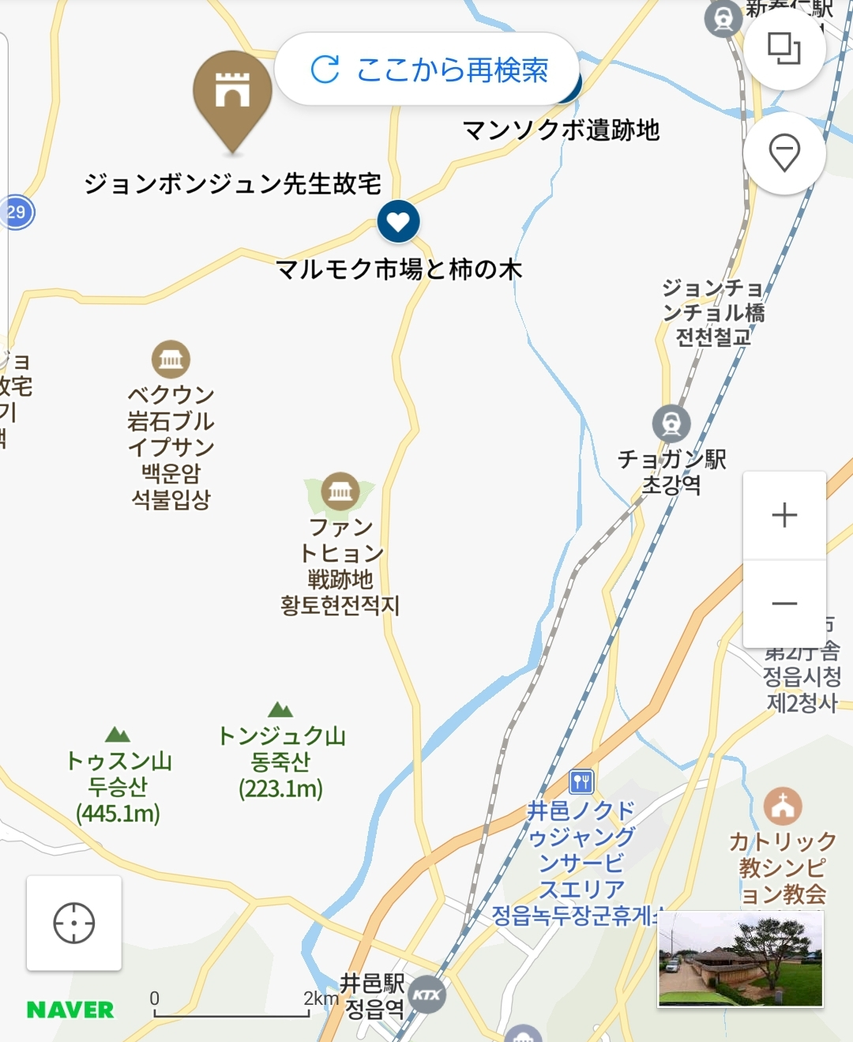
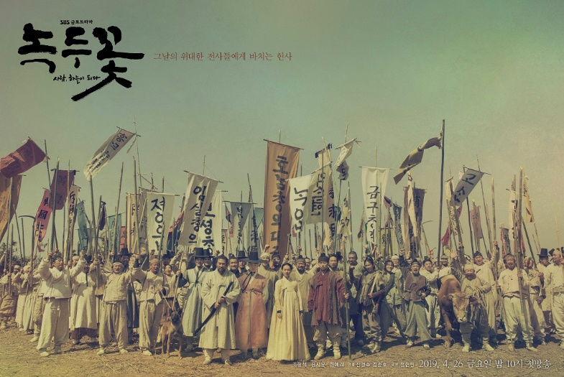
⑥
「緑豆の花 녹두꽃」
東学農民戦争 동학농민혁명 を描いた韓国初の歴史ドラマ
조정석,윤시윤,한예리主演
SBS 2019.4.26～7.13
KNTV 2020.10.11～アンコール一挙放送

Slide 3
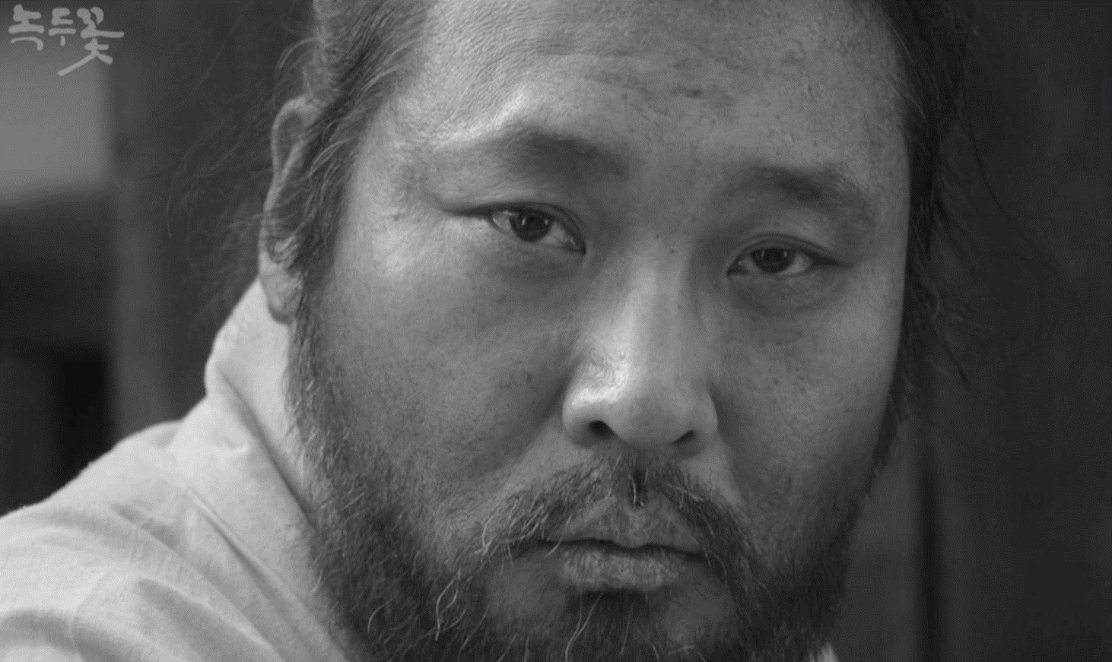
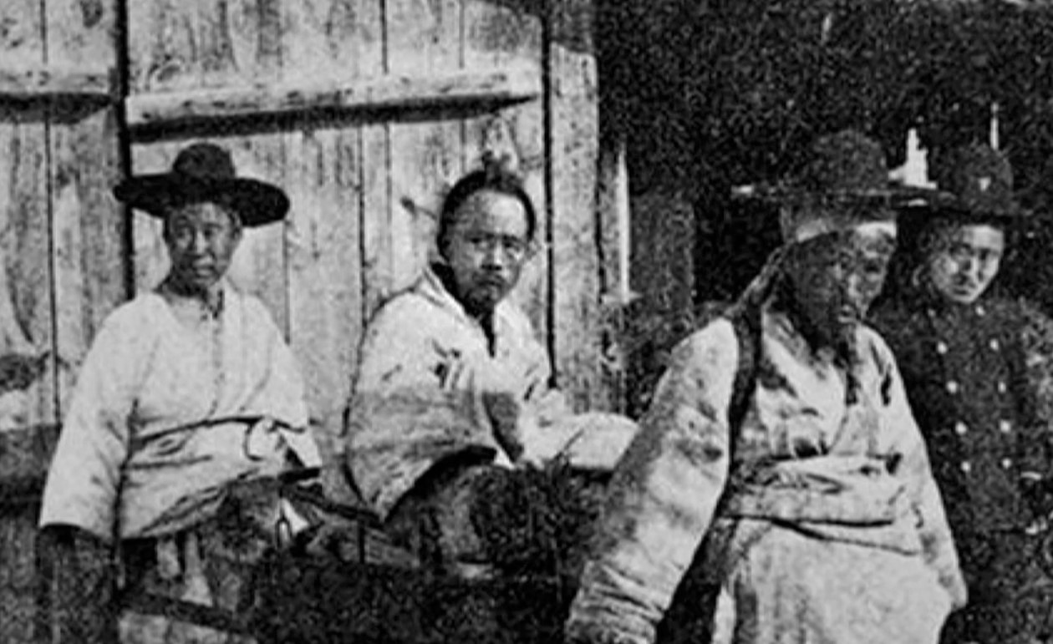
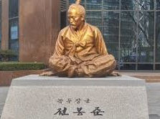
⑥

Slide 4
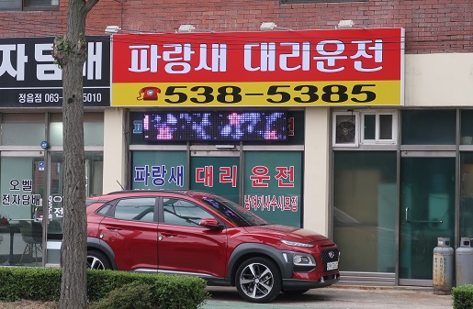
⑥
녹두장군
緑豆将軍
전봉준
全琫準
（1855〜1895）

Slide 5
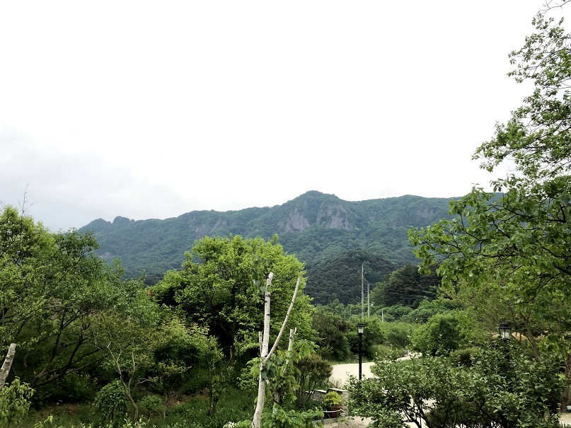
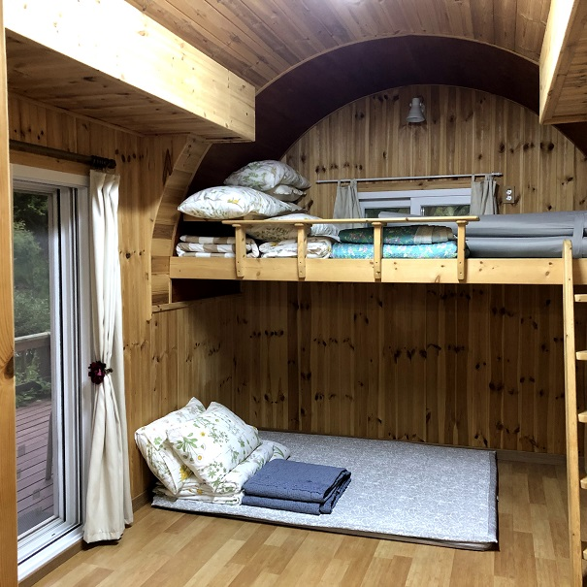
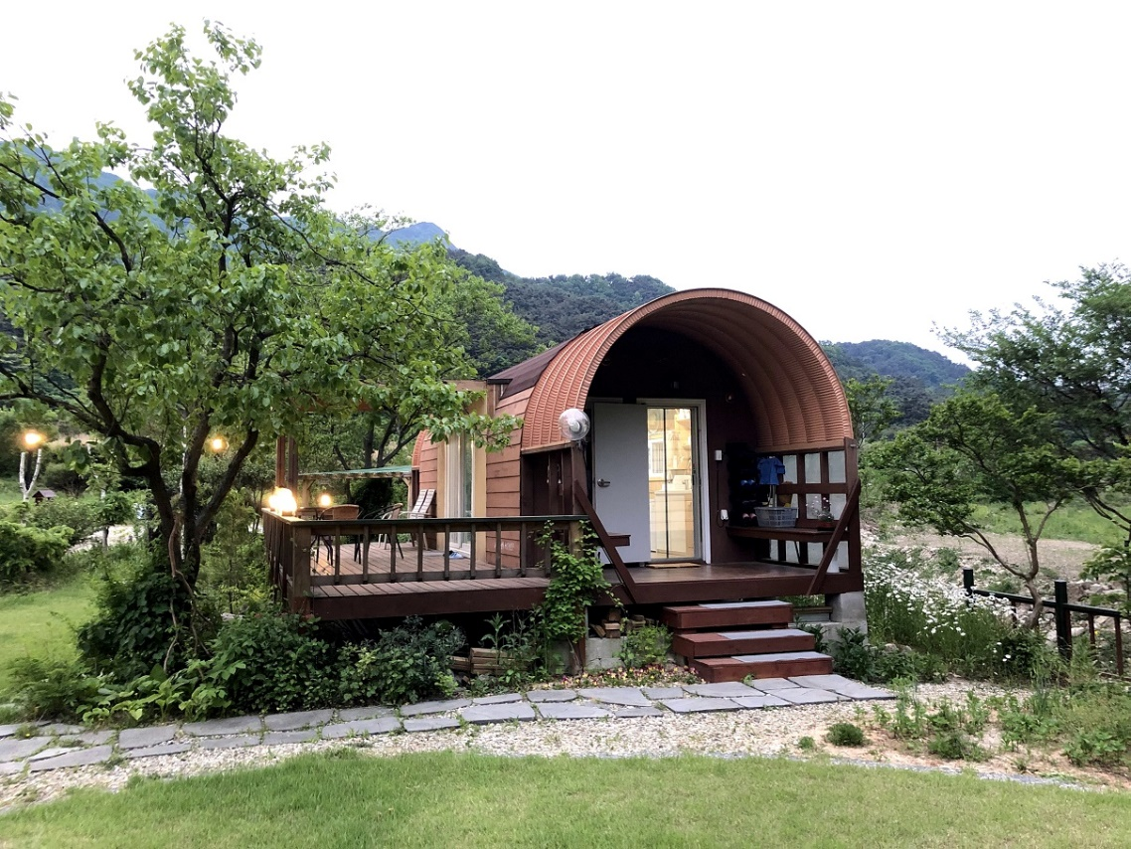
⑥
내장산국립공원
内蔵山国立公園

Slide 6
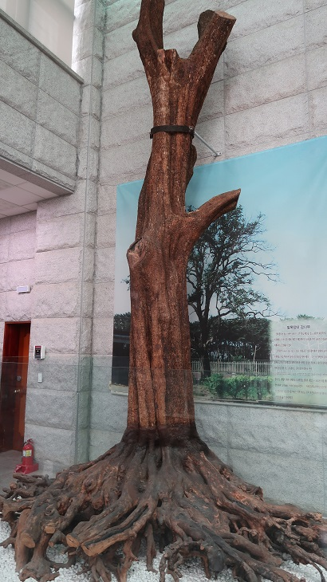
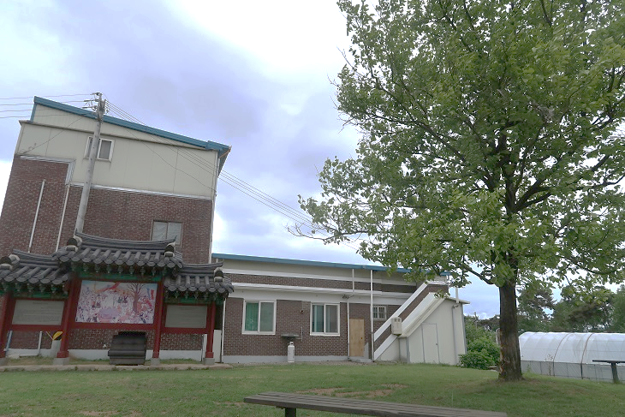
⑥
말목장터 감나무

Slide 7
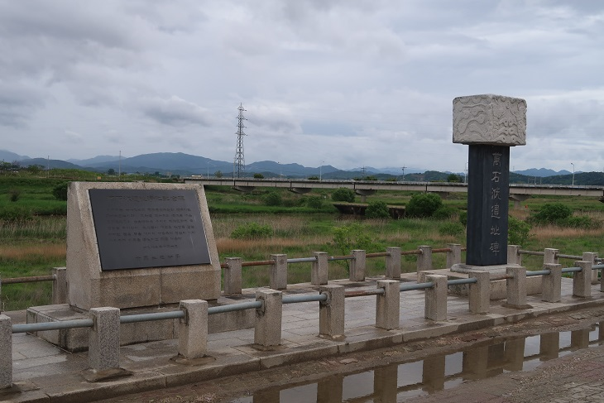
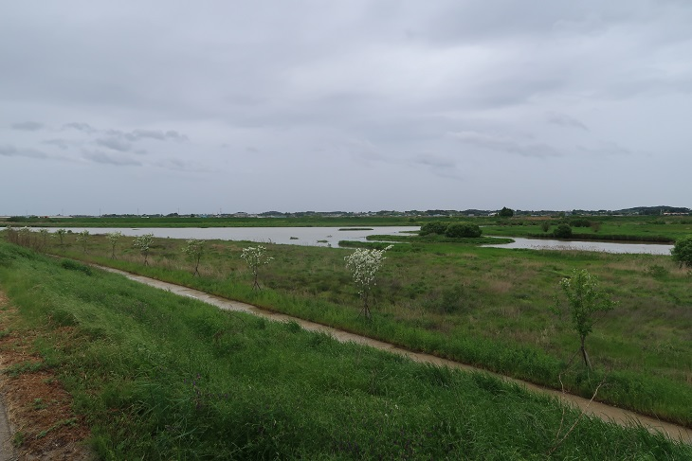
⑥
만석보지 萬石洑址

Slide 8
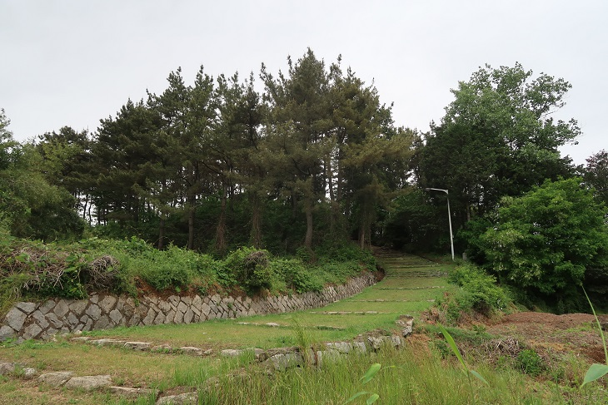
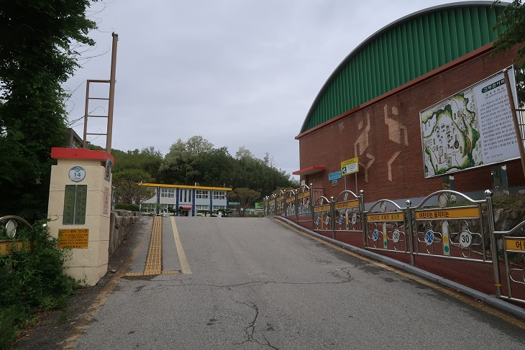
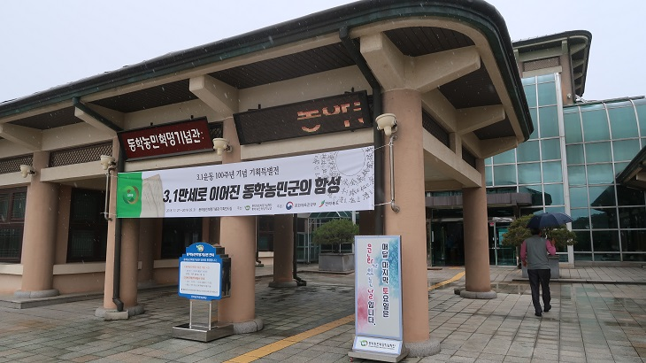
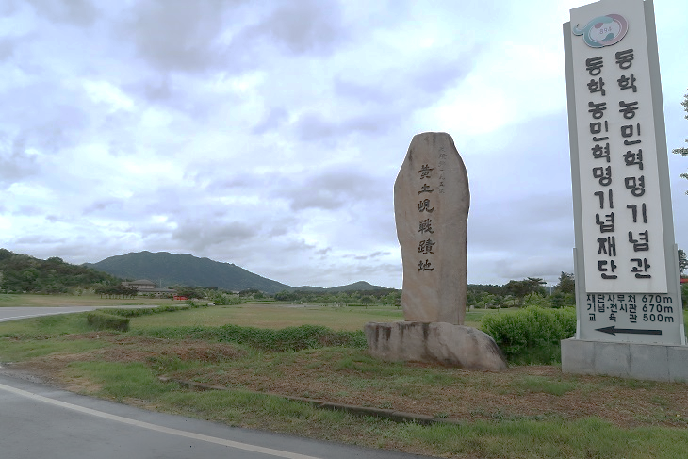
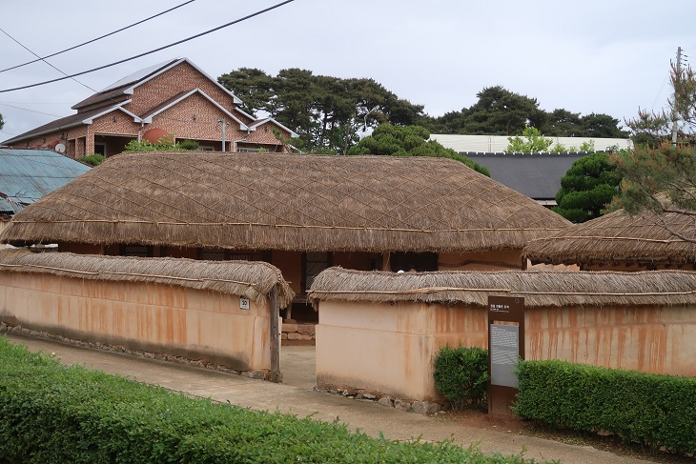
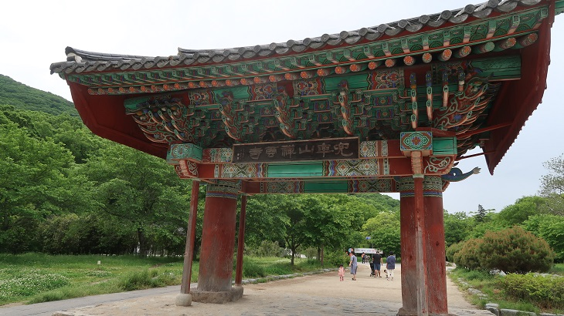
⑥
동학농민혁명기념관
東学農民革命記念館
고부관아터
古阜官衙跡
백산
白山
황토현전적지
黃土峴戦跡地
전봉준장군 고택
全琫準将軍古宅
선운사
禅雲寺

